Slide 1

Nykykirjallisuus
ÄI08

Slide 2
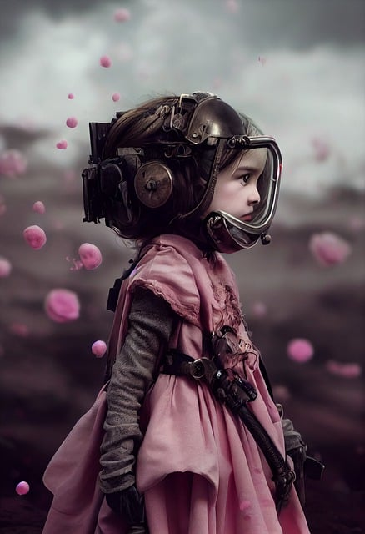

Kirjallisuuden trendejä 2000-2020
Monikulttuurisuus ja globaalit näkökulmat
  muutkin kuin länsimaiset kulttuurit esiin
  kulttuuriappropriaatio eli kulttuurinen omiminen
Yksilöllisyys mutta myös uudella tavalla yhteisöllisyys
  yhteiset globaalit haasteet (esim. luontokato)
  tasa-arvo
Identiteetti ja marginaaliryhmät
  seksuaalisuus ja sukupuoli
Dystopiat ja (post)apokalyptinen fiktio
  eko- ja biokatastrofit
  diktatuurit

Slide 3


Elämäkerrat ja autofiktiot
  kokemusten jakaminen ja tunnustaminen
Digitaalinen maailma
  ääni- ja e-kirjat
  tekoäly
Monimediaisuus eli transmediaisuus
  sama tarina eri formaateissa (esim. Uusi päivä)
Ylirajaisuus
  genrerajojen ylittäminen
  lukijan valinnat ja sinä-kertoja

Slide 4
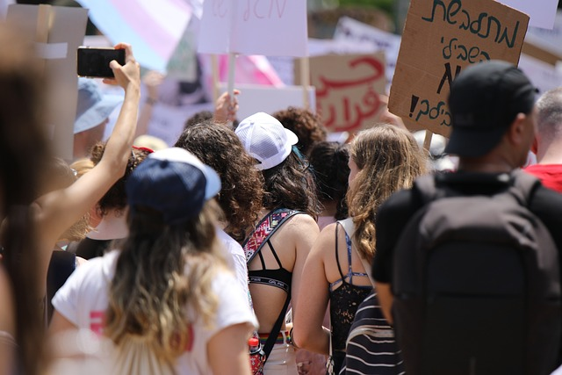
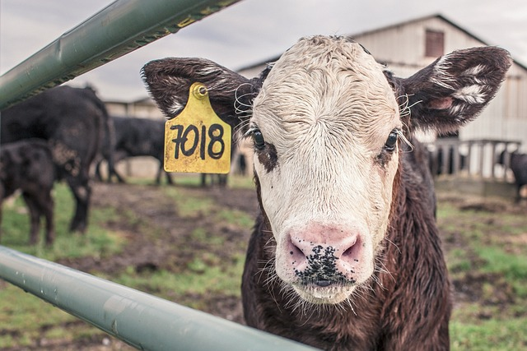
Historialliset romaanit ja historian uudelleen kirjoittaminen
  Aiemmin vaienneet tai hiljennetyt äänet kuuluviin
Eläinten oikeudet
  ihmisen rooli ja vastuu
Feministisyys
  #metoo-liike
  toiseuttamisen vastustaminen
Nuorten aikuisten kirjallisuus
  huoli nuorten lukemisesta
  uuden sukupolven uudenlainen ajattelu

